Slide 1

Sistemas Operacionais
Disco Rígido – Modelo Lógico
Prof. Sérgio Ricardo Rota pf0112@fiap.com.br www.fiap.com.br

Slide 2
Disco Rígido – Modelo Lógico
disco rígido
2

Slide 3
Disco Rígido – Modelo Lógico
disco rígido
3

Slide 4
Disco Rígido – Modelo Lógico
bloco de alocação
(cluster, {setores})
∝ 2^{n}
disco rígido
4

Slide 5
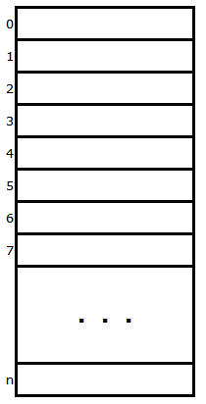
Disco Rígido – Modelo Lógico
tabela de representação do disco rígido
disco rígido
5

Slide 6
Disco Rígido – Modelo Lógico
tabela de representação do disco rígido
disco rígido
6

Slide 7
tamanho_{bloco de alocação} = tamanho do disco
nº de linhas da tabela
tabela de representação do disco rígido
disco rígido
7

Slide 8
tam_{ba} = disco
linhas
tabela de representação do disco rígido
disco rígido
8

Slide 9
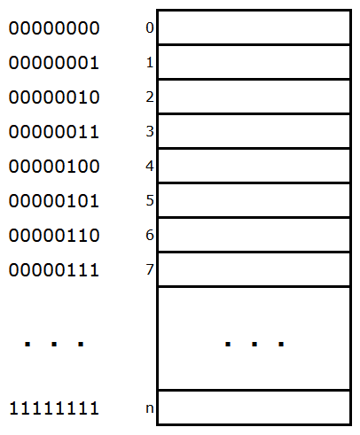
Disco Rígido – Modelo Lógico
12 bits ⇒ 2¹² = 4.096 linhas
16 bits ⇒ 2¹⁶ = 65.536 linhas
9

Slide 10
tam_{ba} = disco
2^{bits}
onde bits ≡ bits usados para endereçamento da tabela
tabela de representação do disco rígido
disco rígido
10

Slide 11
tam_{ba} = disco
2^{FAT}
tabela de alocação
de arquivos (FAT)
disco rígido
11

Slide 12
tam_{ba} = disco = 2^{n}
2^{FAT} 2^{FAT}
tabela de alocação
de arquivos (FAT)
disco rígido
12

Slide 13
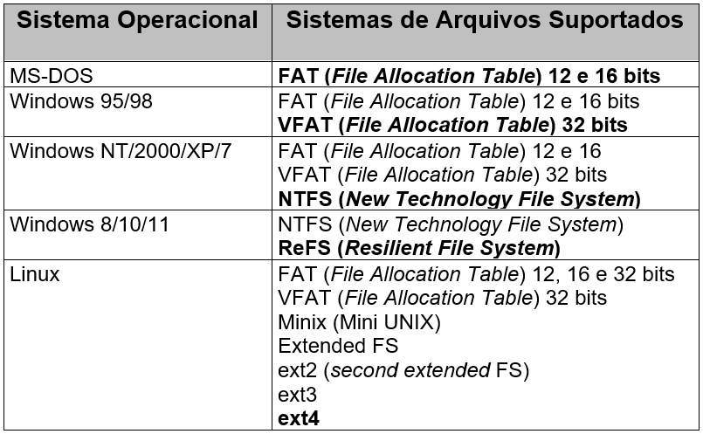
Disco Rígido – Modelo Lógico
13

Slide 14
Disco Rígido – Modelo Lógico
12 bits ⇒ 2¹² = 4.096 linhas (FAT12)
16 bits ⇒ 2¹⁶ = 65.536 linhas (FAT16)
14

Slide 15
Disco Rígido – Modelo Lógico
4 kB (FAT12)
fiap.txt
(4 bytes)
tabela de alocação
de arquivos (FAT)
disco rígido
15

Slide 16
Disco Rígido – Modelo Lógico
64 kB (FAT16)
fiap.txt
(4 bytes)
tabela de alocação
de arquivos (FAT)
disco rígido
16

Slide 17
Disco Rígido – Modelo Lógico
tam_{ba} = disco ⇒ 2^{FAT} = disco
2^{FAT} tam_{ba}
17

Slide 18


Disco Rígido – Modelo Lógico
tam_{ba} = disco ⇒ 2^{FAT} = disco
2^{FAT} tam_{ba}
18

Slide 19

Disco Rígido – Modelo Lógico
tam_{ba} = disco ⇒ 2^{FAT} = disco
2^{FAT} tam_{ba}
fixa-se o tam_{ba} desejado e ajusta-se o número de bits (^{FAT}) necessários para, dado um certo disco, gerar aquele tam_{ba} desejado, ou seja, o número de bits utilizados para endereçar a tabela, agora, é VARIÁVEL (1 ∼ 32) (FAT32)
19

Slide 20
Disco Rígido – Modelo Lógico
? bytes
tabela de alocação
de arquivos (FAT)
disco rígido
(N blocos de alocação)
20

Slide 21
Disco Rígido – Modelo Lógico
4 bytes
tabela de alocação
de arquivos (FAT)
disco rígido
(N blocos de alocação)
21

Slide 22
Disco Rígido – Modelo Lógico
tabela de alocação
de arquivos (FAT)
disco rígido
22

Slide 23
Disco Rígido – Modelo Lógico
tabela de alocação
de arquivos (FAT)
disco rígido
23

